Slide 1
ΔΙΑΤΗΡΗΣΗ
ΜΗΧ. ΕΝΕΡΓΕΙΑΣ
ΣΤΗΝ ΕΛΕΥΘΕΡΗ ΠΤΩΣΗ
ΕΚΦΕ ΑΛΙΜΟΥ 2024

Slide 2
Η ΕΦΑΡΜΟΓΗ Phyphox

Slide 3
Η ΕΦΑΡΜΟΓΗ Phyphox
Διατίθεται δωρεάν σε ελληνική μετάφραση για Android και iphone
Μπορείτε να την κατεβάσετε με τη χρήση των κωδικών QR από εδώ:

Slide 4
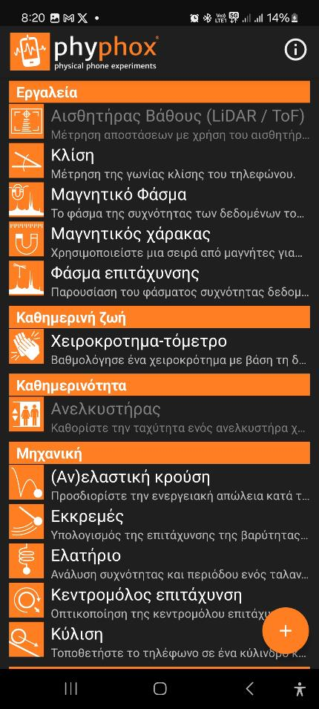
Η ΕΦΑΡΜΟΓΗ Phyphox
Τα πειράματα του Phyphox:
Το περιεχόμενο είναι οργανωμένο σε κατηγορίες πειραμάτων:

Slide 5
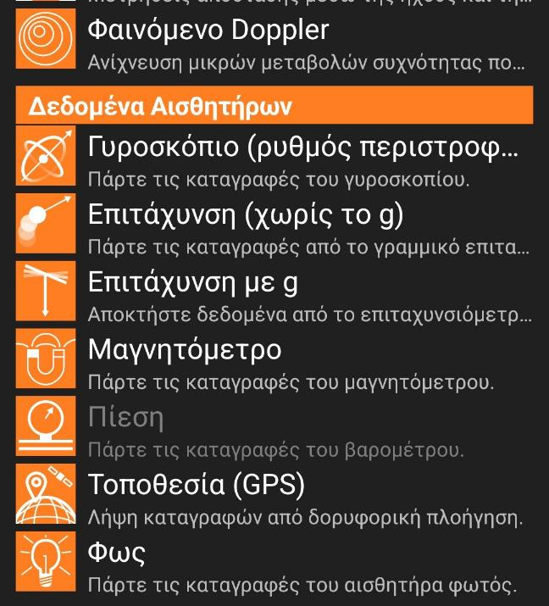
Η ΕΦΑΡΜΟΓΗ Phyphox
Τα πειράματα του Phyphox:
Στην κατηγορία «Αισθητήρες» μπορούμε να πάρουμε κατευθείαν τιμές από τους αισθητήρες του τηλεφώνου μας:

Slide 6
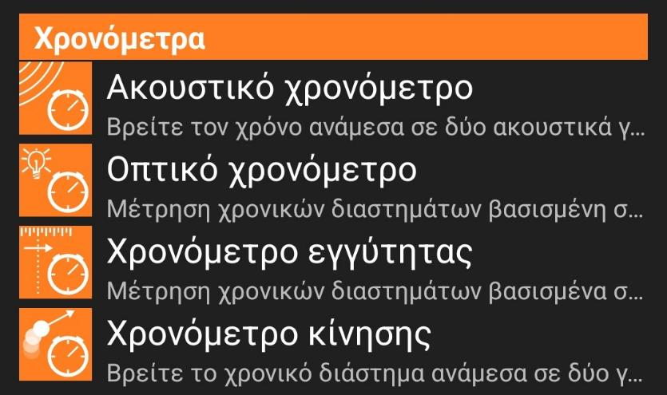
Η ΕΦΑΡΜΟΓΗ Phyphox
Σήμερα θα εργαστούμε με το «Ακουστικό χρονόμετρο»

Slide 7
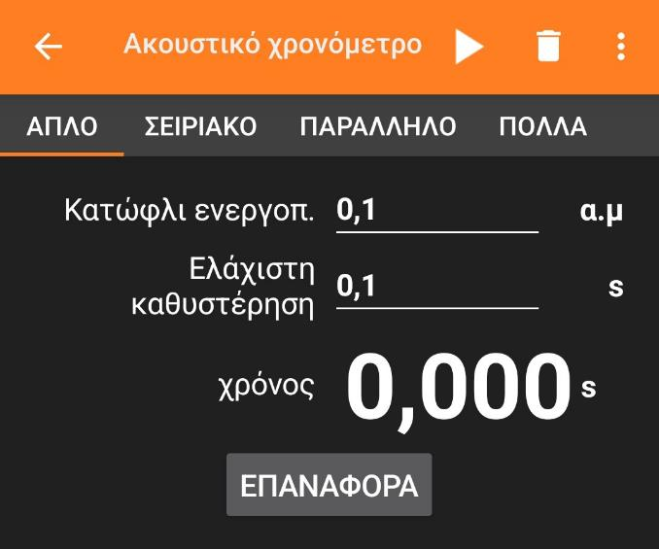
Η ΕΦΑΡΜΟΓΗ Phyphox
Θα μετρήσουμε το χρονικό διάστημα που μεσολαβεί μεταξύ δύο έντονων ήχων

Slide 8
Η ΕΦΑΡΜΟΓΗ Phyphox
Το πείραμα ξεκινάει με το «play/pause»
Από εδώ ρυθμίζουμε το κατώφλι της έντασης του ήχου που ενεργοποιεί το χρονόμετρο
και από εδώ ρυθμίζουμε το ελάχιστο χρονικό διάστημα μεταξύ των δύο ήχων ενεργοποίησης και απενεργοποίησης του χρονομέτρου

Slide 9
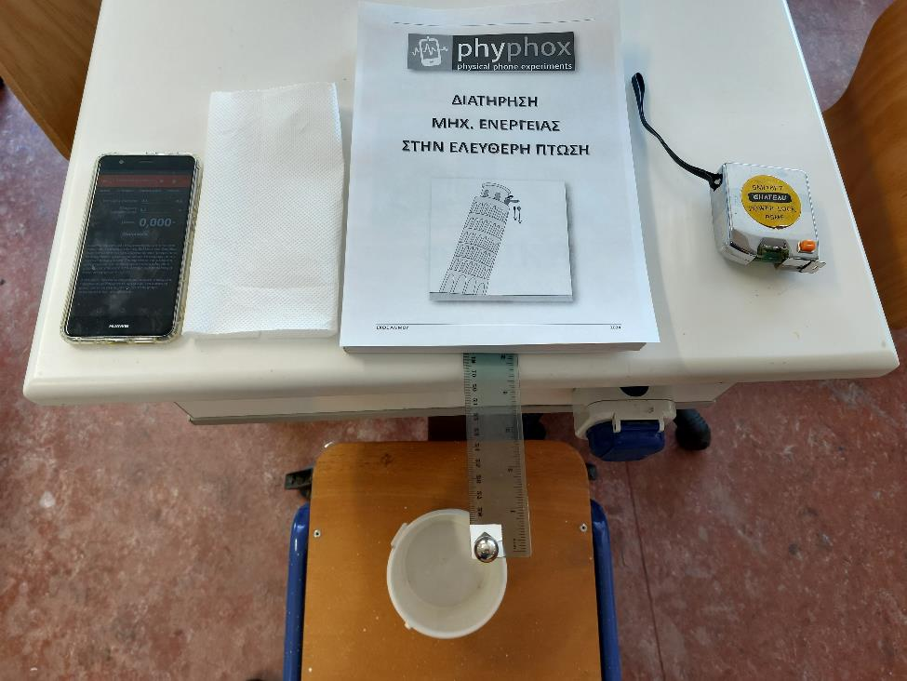
Η ΕΦΑΡΜΟΓΗ Phyphox
Το πείραμα:
Θα μετρήσουμε το χρόνο της ελεύθερης πτώσης μιας μικρής μεταλλικής σφαίρας για δύο διαφορετικά και γνωστά ύψη
και θα ελέγξουμε τη διατήρηση της μηχανικής ενέργειας

Slide 10
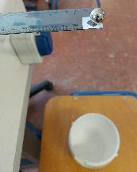
Η ΕΦΑΡΜΟΓΗ Phyphox
Το πείραμα:
Το χρονόμετρο θα ενεργοποιηθεί χτυπώντας το χάρακα ώστε να πέσει η σφαίρα (έναρξη της ελεύθερης πτώσης).
και θα απενεργοποιηθεί από τον ήχο που θα παραχθεί κατά την κρούση της σφαίρας με το επίπεδο (λήξη της ελεύθερης πτώσης)

Slide 11
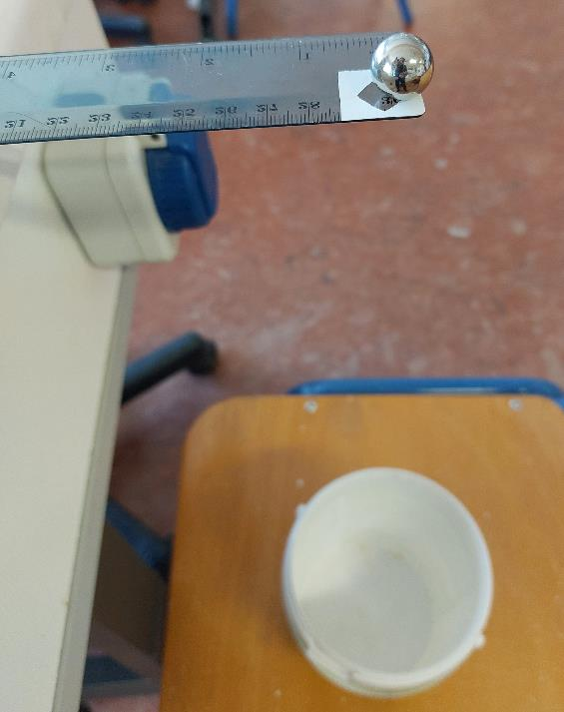
Η ΕΦΑΡΜΟΓΗ Phyphox
Η συνέχεια στη δράση……
Το πείραμα:

